Slide 1
Наиболее распространённые ошибки, допущенные при внесении информации в Территориальную Информационную Систему Югры и Модуль «Информация об энергосбережении и повышении энергетической эффективности»

Slide 2
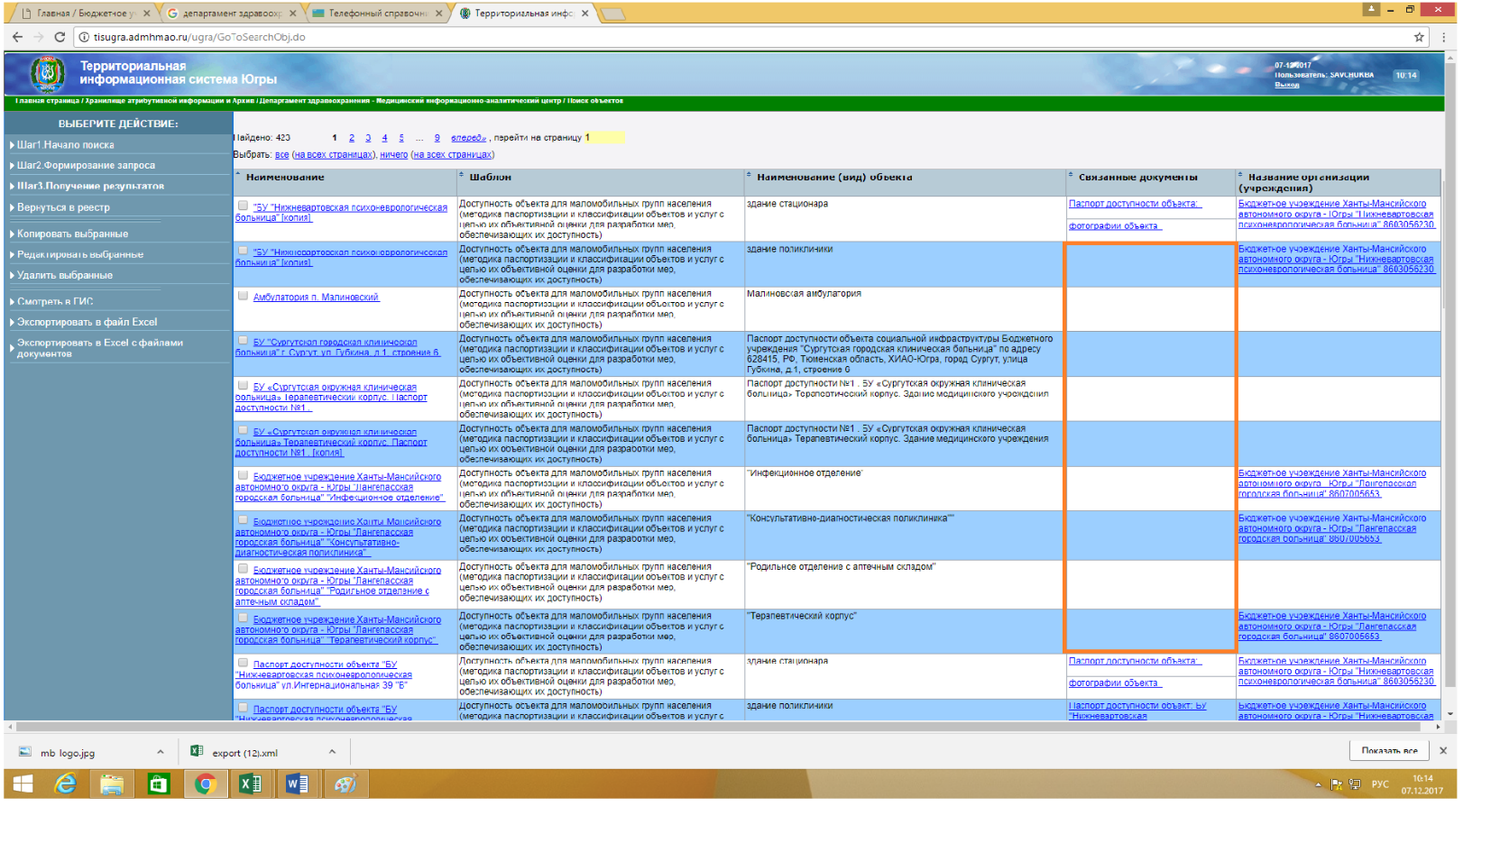
Наиболее распространённые ошибки, допущенные при внесении информации в Территориальную Информационную Систему Югры.

Slide 3
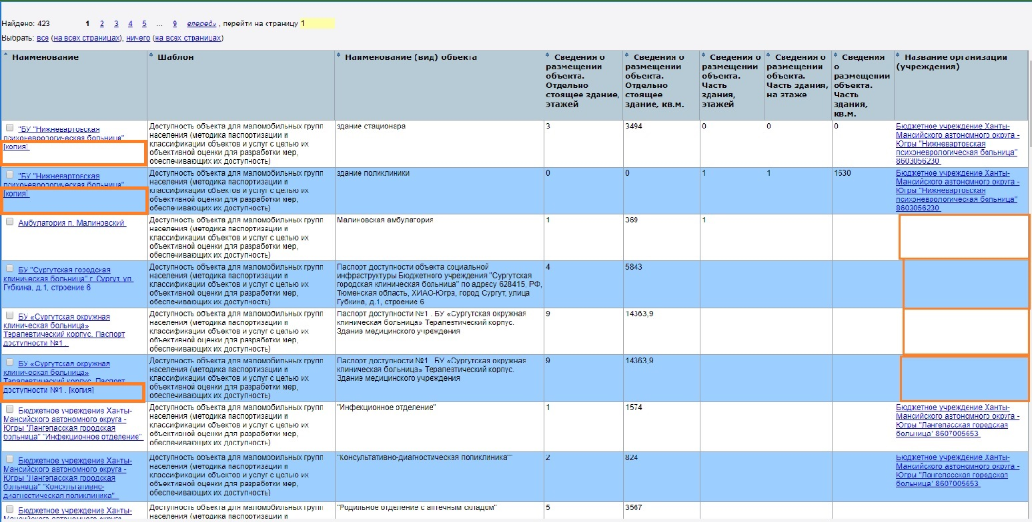
Наиболее распространённые ошибки, допущенные при внесении информации в Территориальную Информационную Систему Югры.

Slide 4
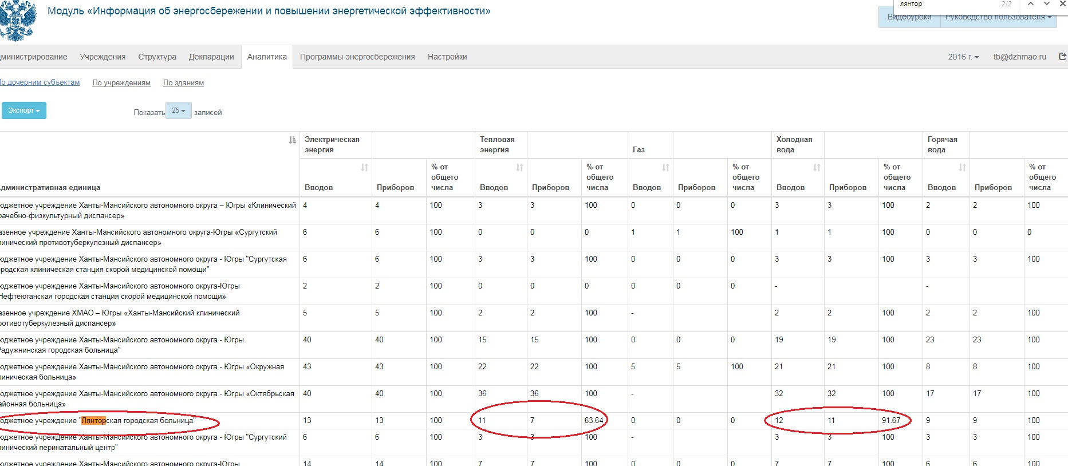
Наиболее распространённые ошибки, допущенные при внесении информации в Модуль «Информация об энергосбережении и повышении энергетической эффективности»

Slide 5
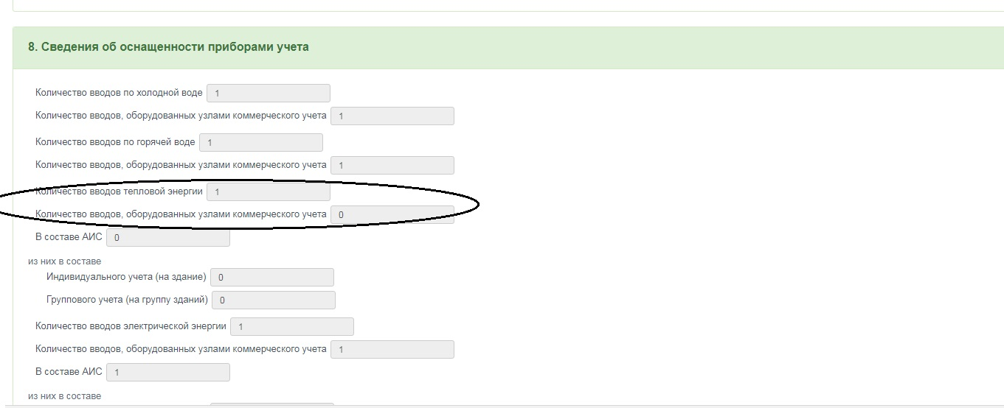
Наиболее распространённые ошибки, допущенные при внесении информации в Модуль «Информация об энергосбережении и повышении энергетической эффективности».

Slide 6
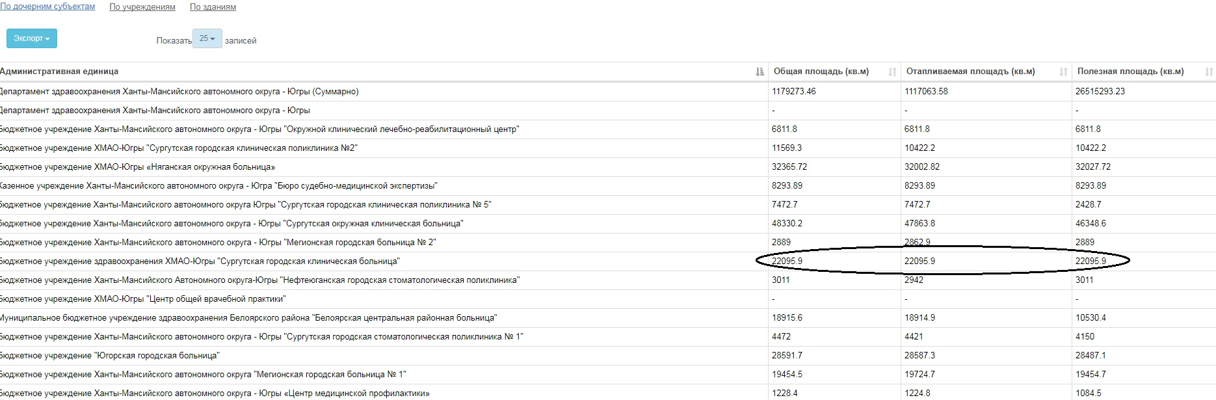
Наиболее распространённые ошибки, допущенные при внесении информации в Модуль «Информация об энергосбережении и повышении энергетической эффективности»

